Slide 1
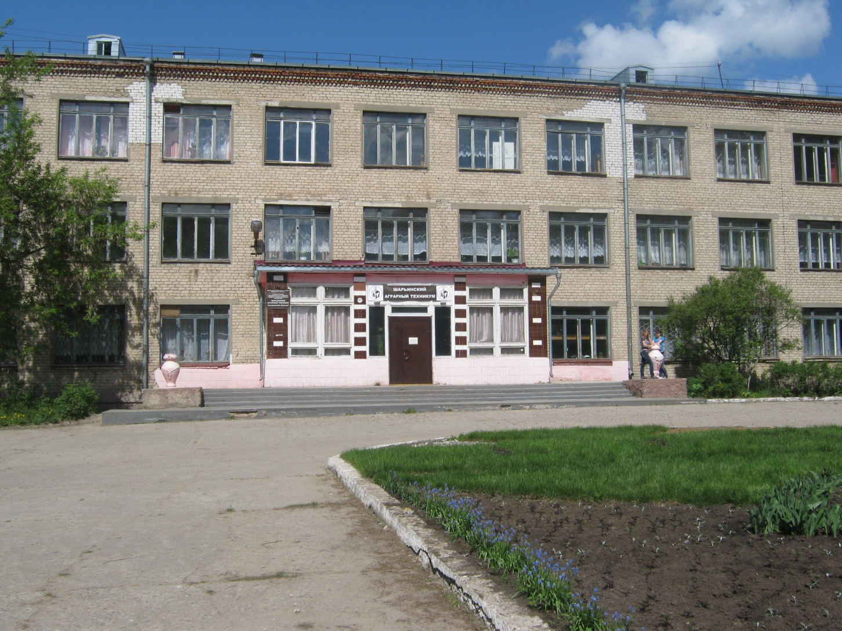

ОГБПОУ «Шарьинский аграрный техникум Костромской области»

Slide 2
Отделение:
«Техническое обслуживание и ремонт автомобильного транспорта»

Slide 3
Общая характеристика
Форма освоения основной профессиональной образовательной программы по специальности:
23.02.03. «Техническое обслуживание и ремонт автомобильного транспорта»
- очная
Нормативный срок освоения основной профессиональной образовательной программы при очной форме обучения:
- на базе среднего (полного) общего образования - 2 года 10 месяцев;
- на базе основного общего образования - 3 года 10 месяцев.
Квалификация выпускника – техник.

Slide 4
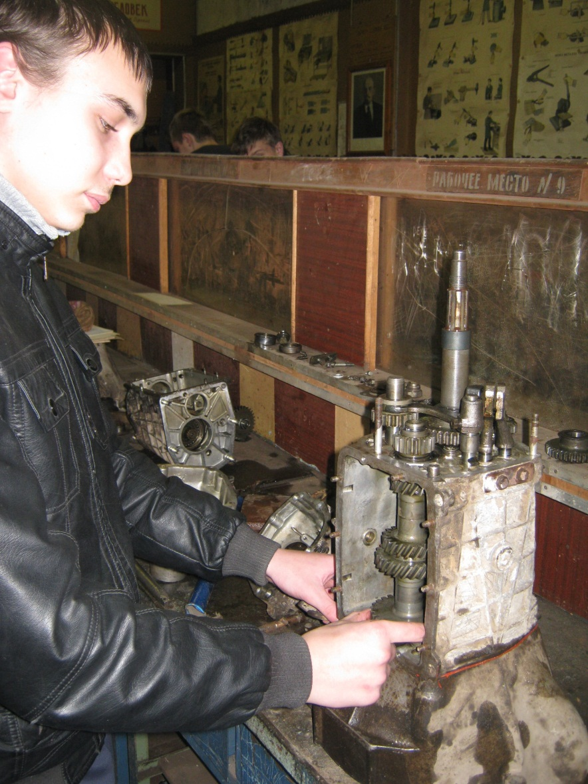
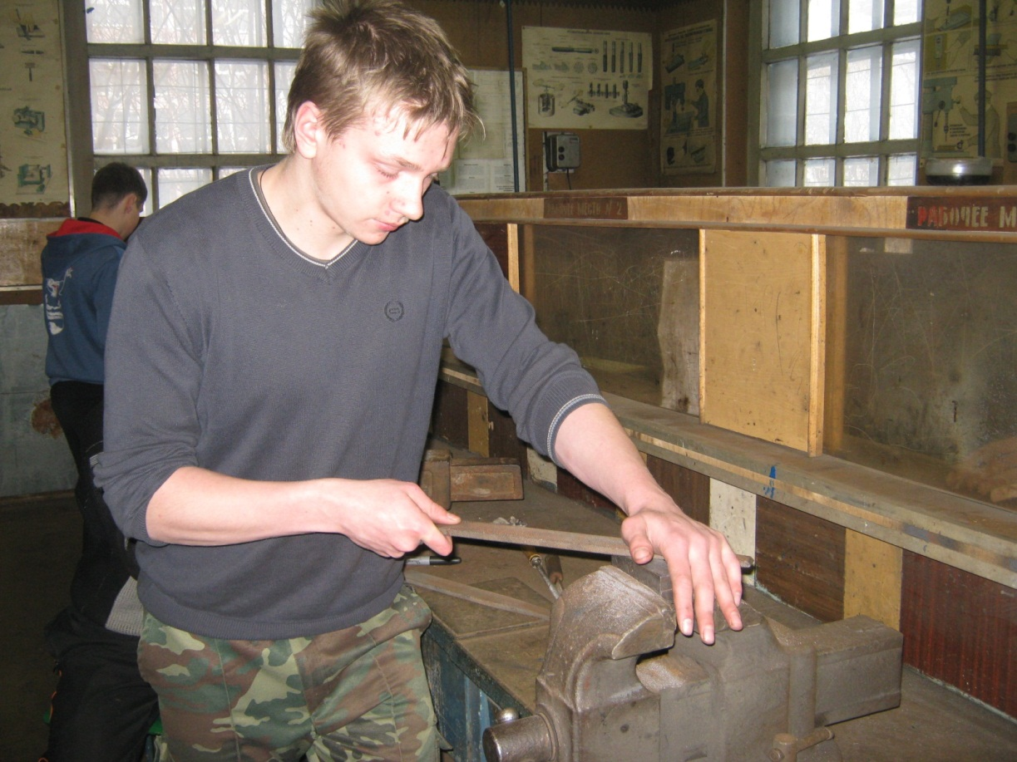
За время обучения студенты получают рабочую профессию слесаря по ремонту автомобилей

Slide 5
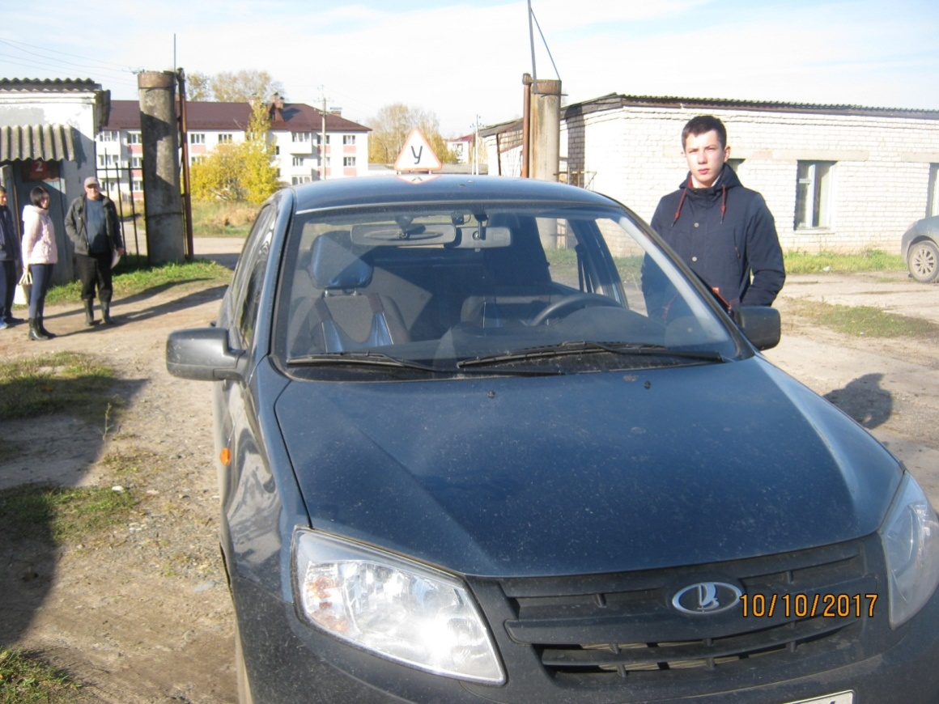
водителя транспортных средств категории «В» …

Slide 6
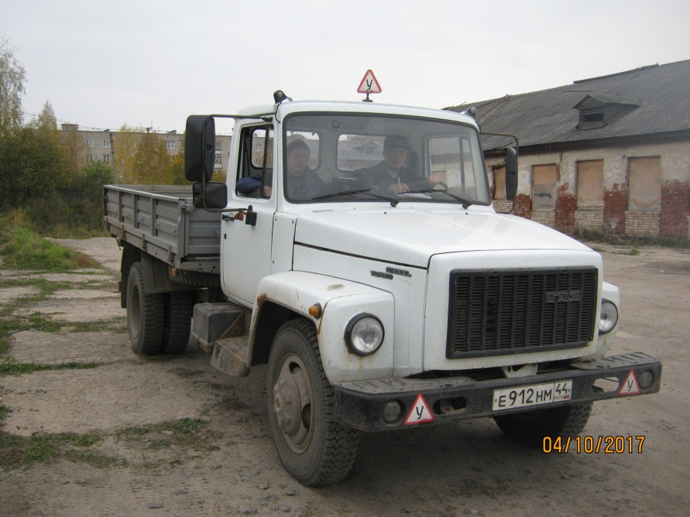
водителя автомобиля категории «С»

Slide 7
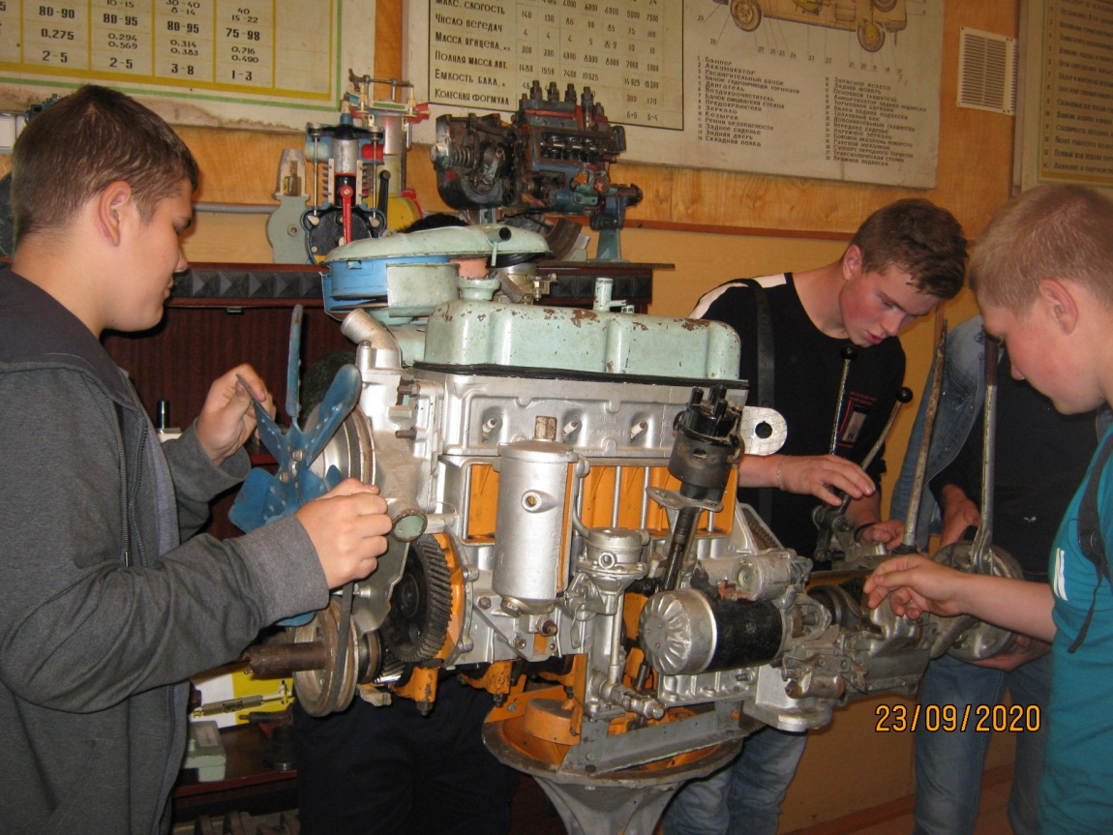
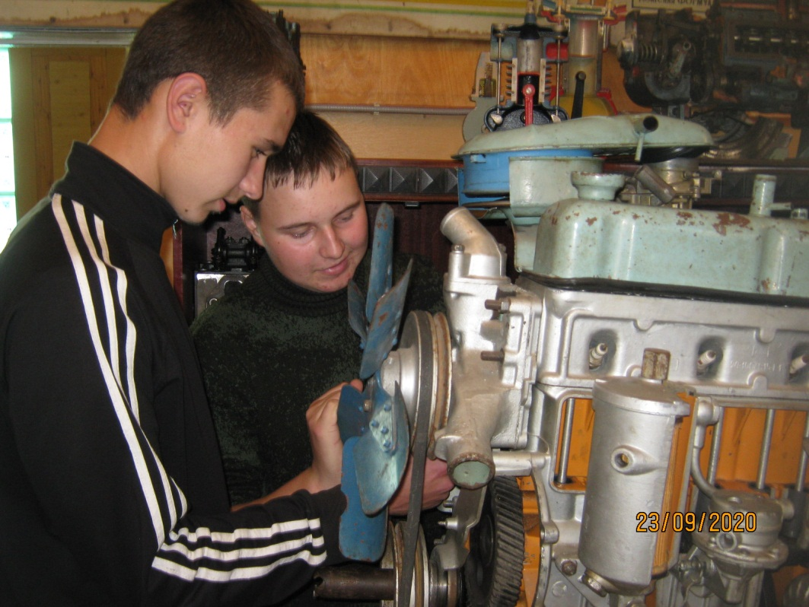
На практических занятиях
Изучение конструкции двигателя автомобиля студентами отделения

Slide 8
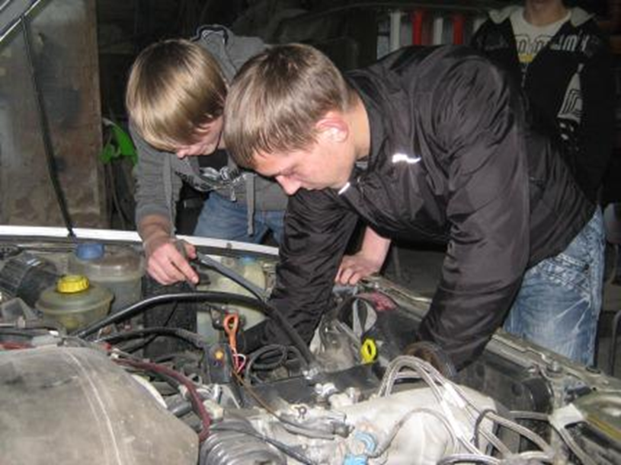
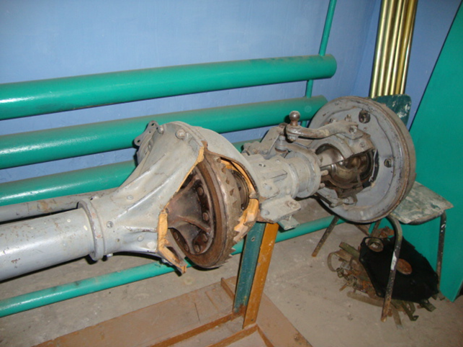
Освоение профессиональных компетенций по устройству автомобилей

Slide 9
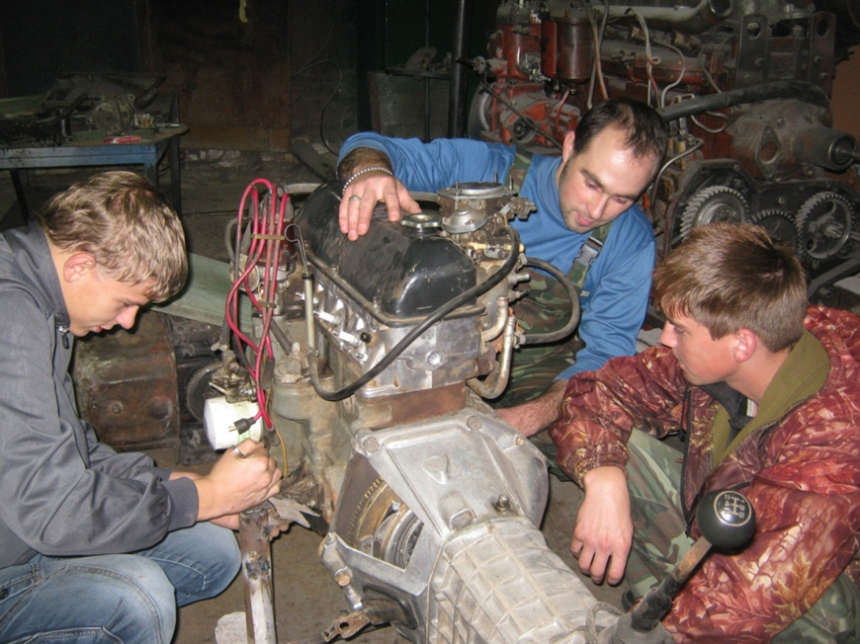
Освоение профессиональных компетенций по устройству автомобилей

Slide 10
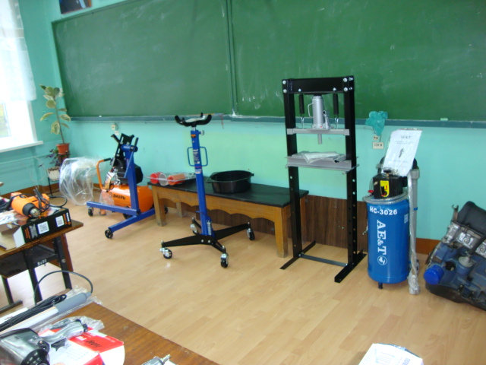
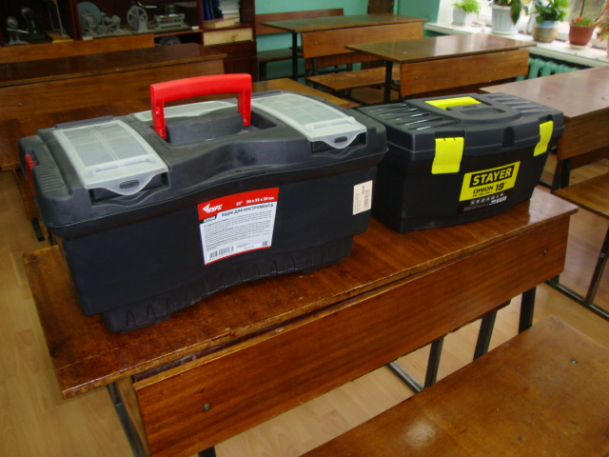
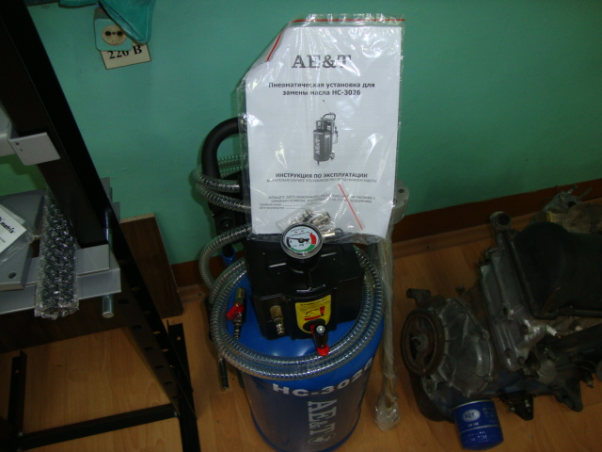
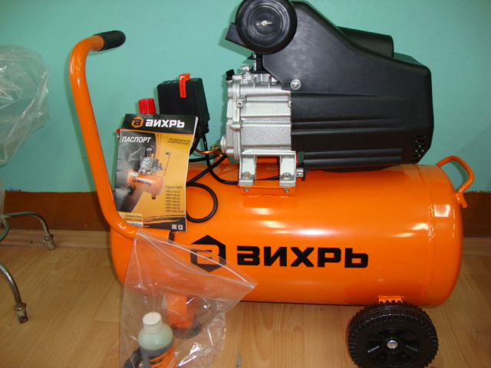
Оборудование для диагностики, Т.О. и ремонта автомобилей

Slide 11
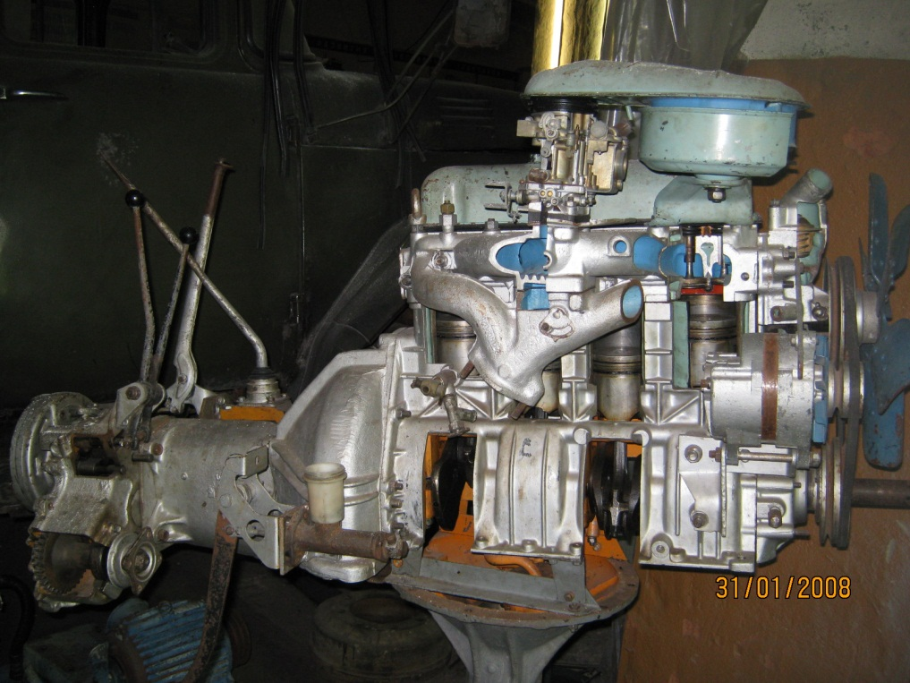
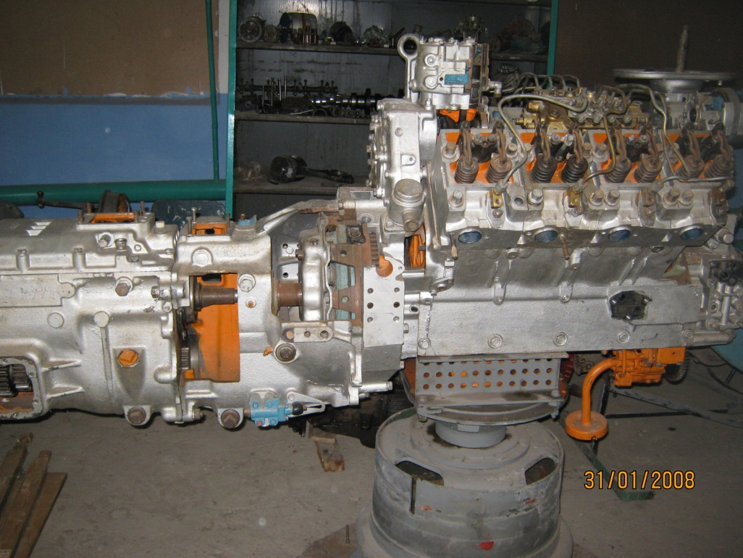
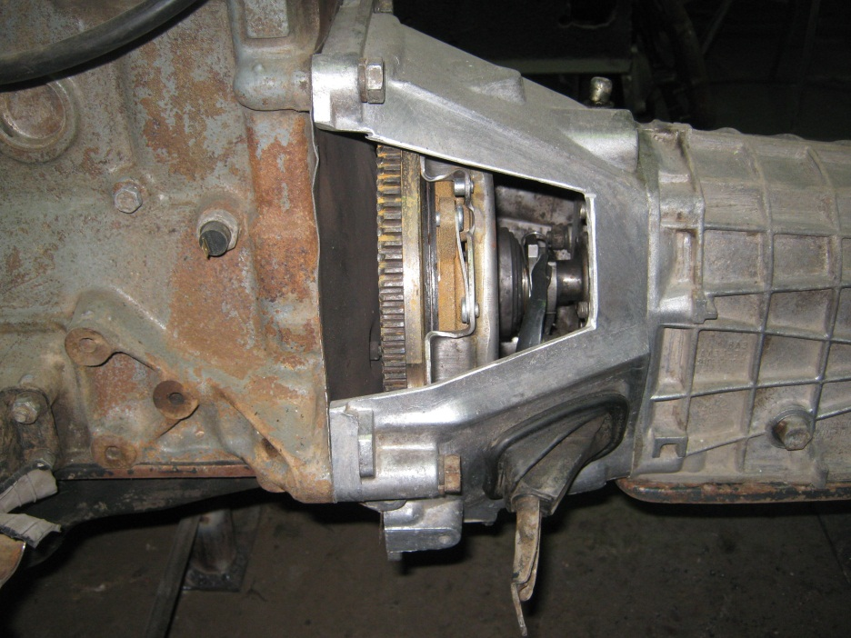
Студенты осваивают профессиональные компетенции по ремонту и Т.О. автомобилей

Slide 12
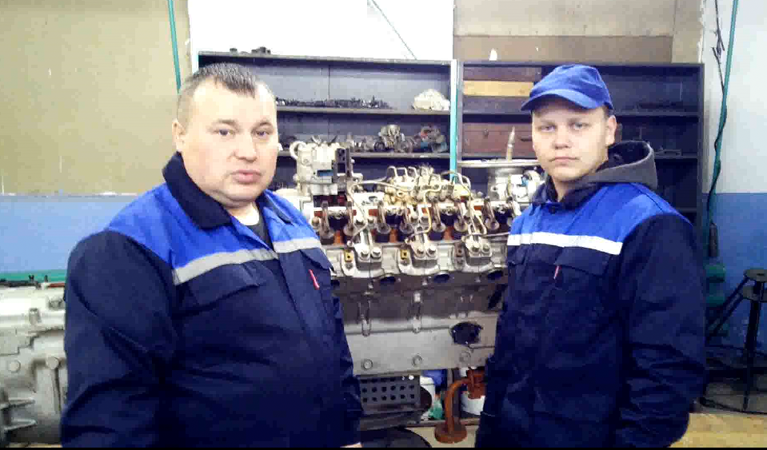
Учебная практика по ремонту и техническому обслуживанию автомобилей (двигатель а/м КАМАЗ)

Slide 13
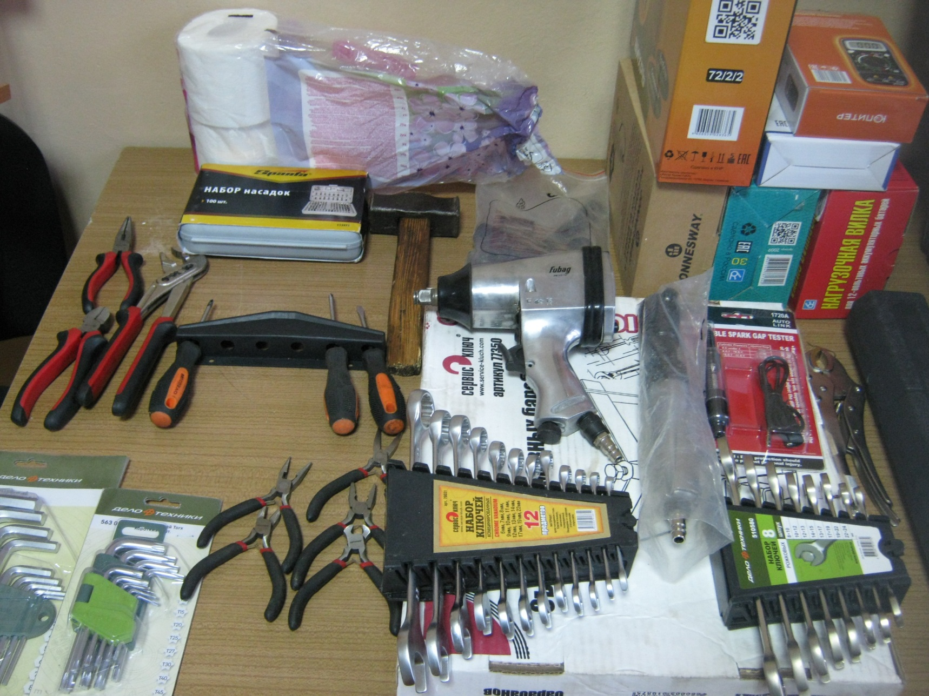
Рабочий инструмент механика

Slide 14
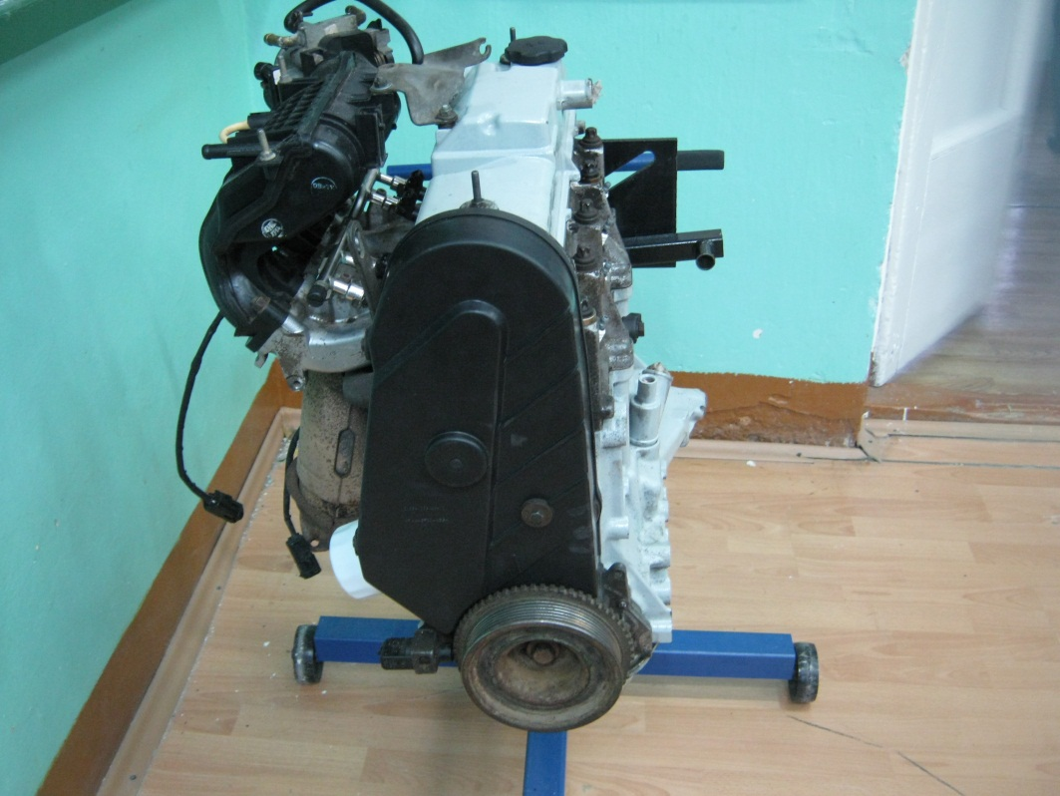
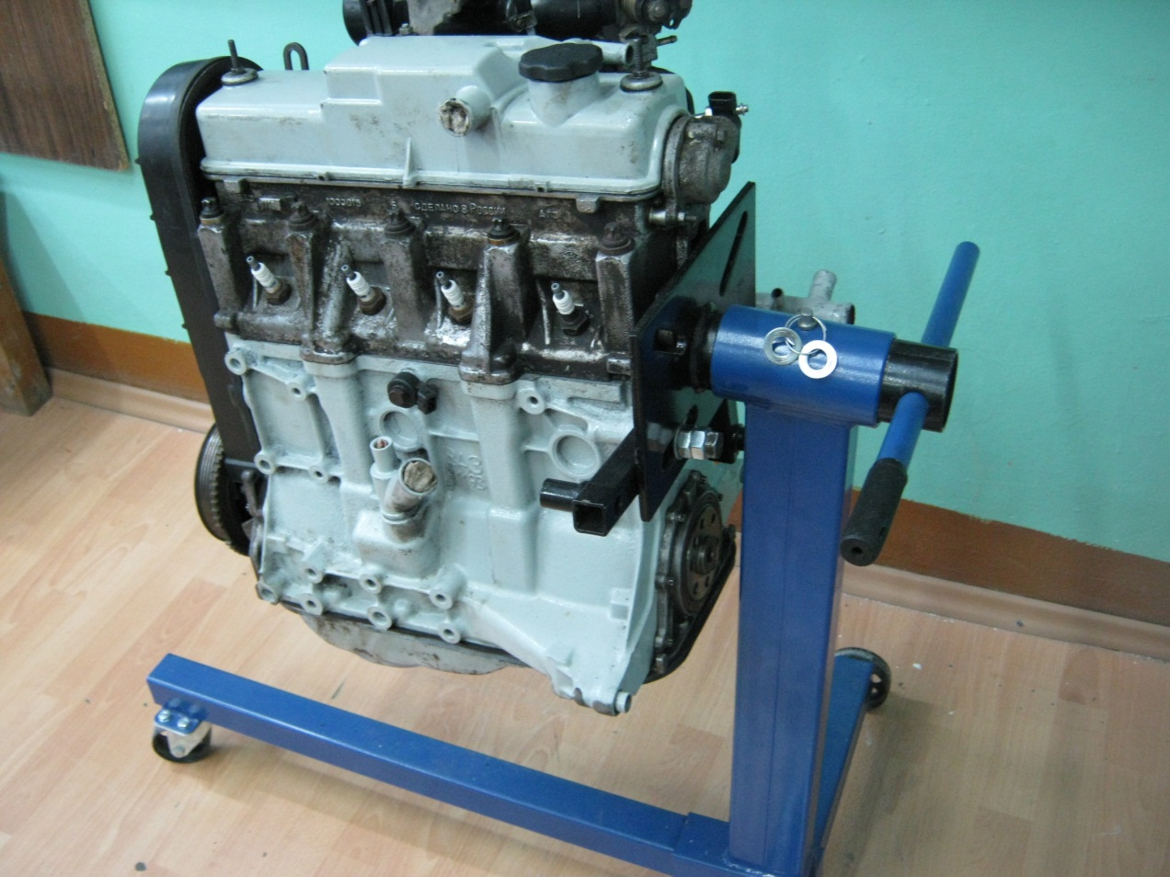
Учебная практика по ремонту автомобилей
Кантователь двигателей

Slide 15
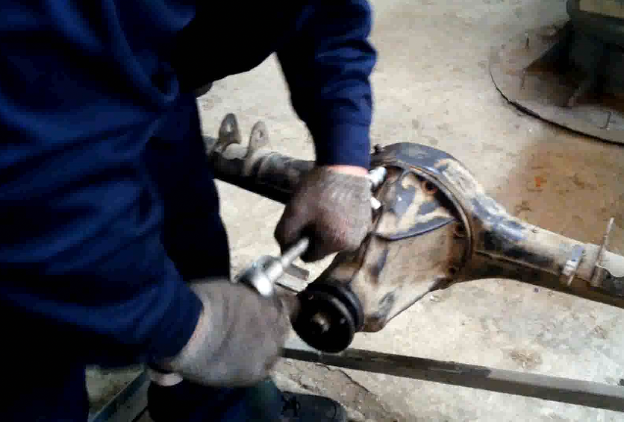
На учебной практике по ремонту автомобилей

Slide 16
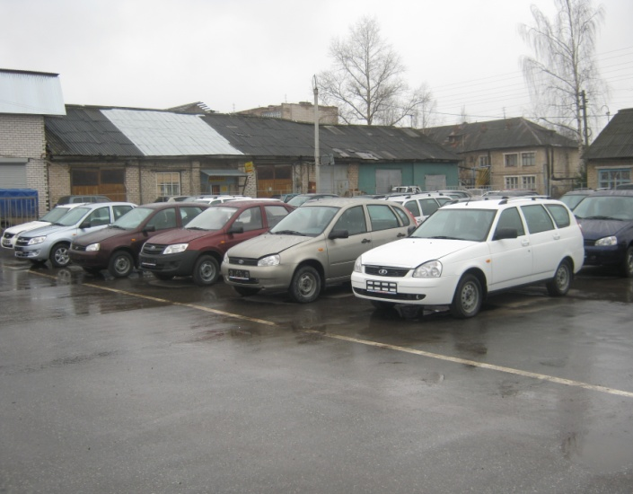
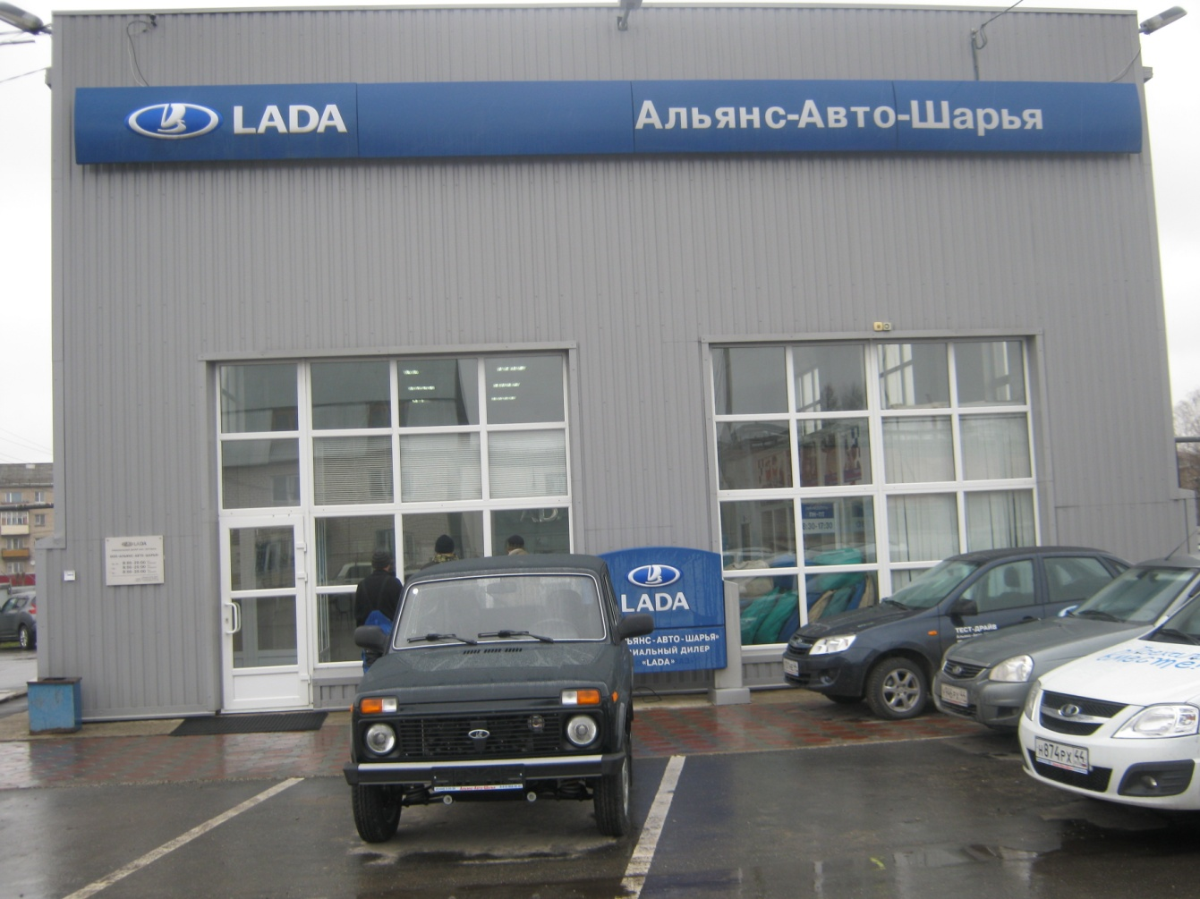
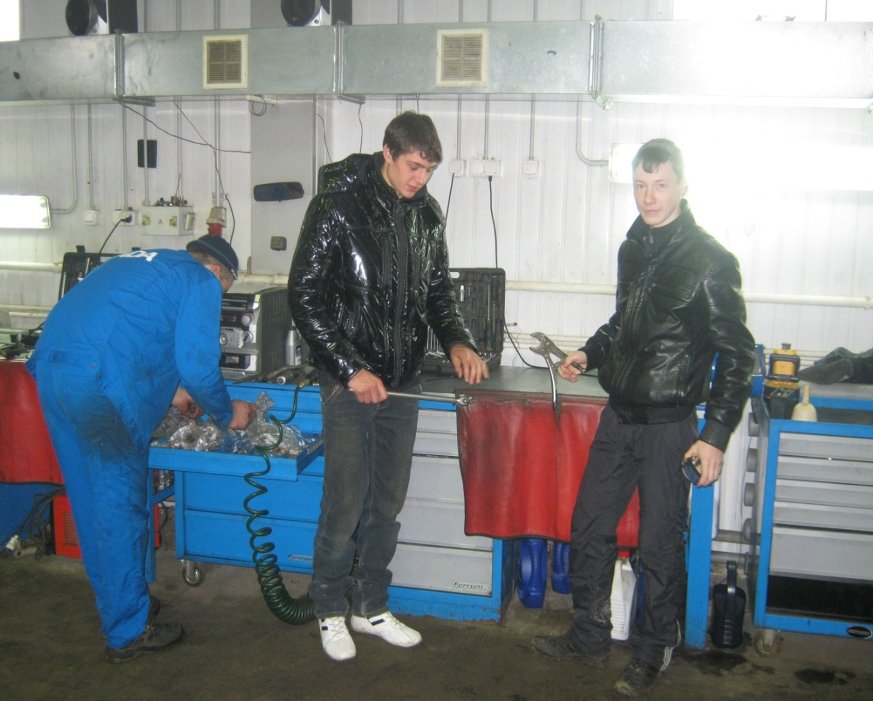
На производственной практике

Slide 17
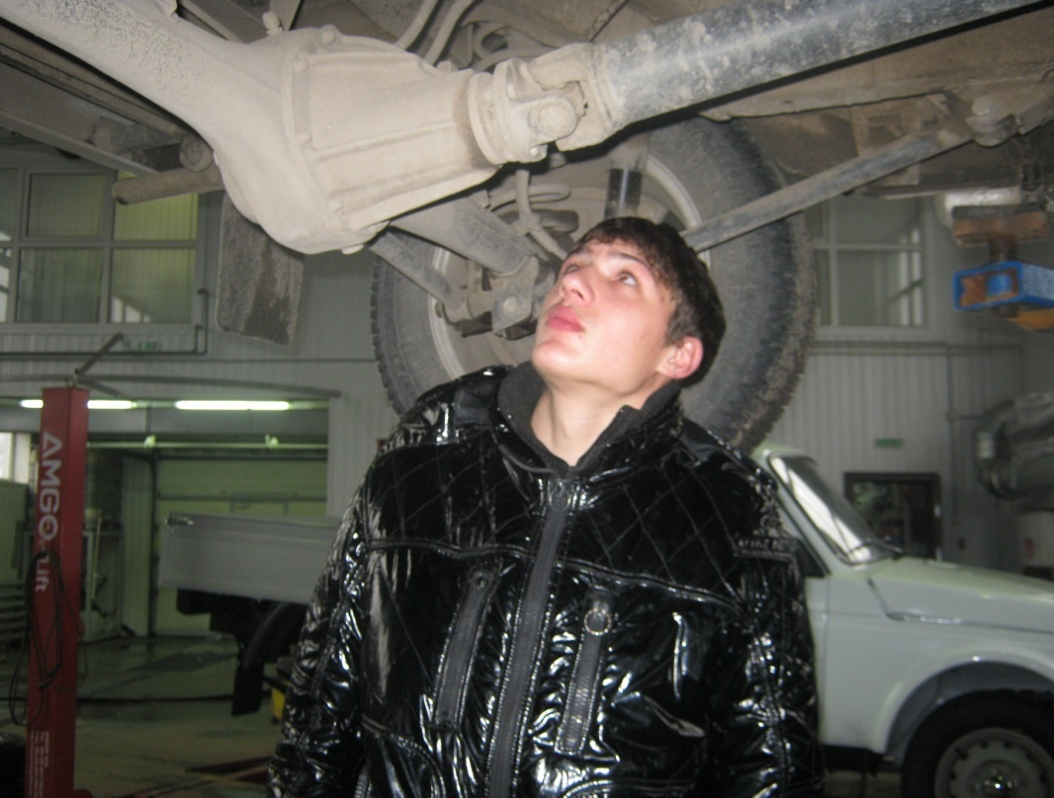
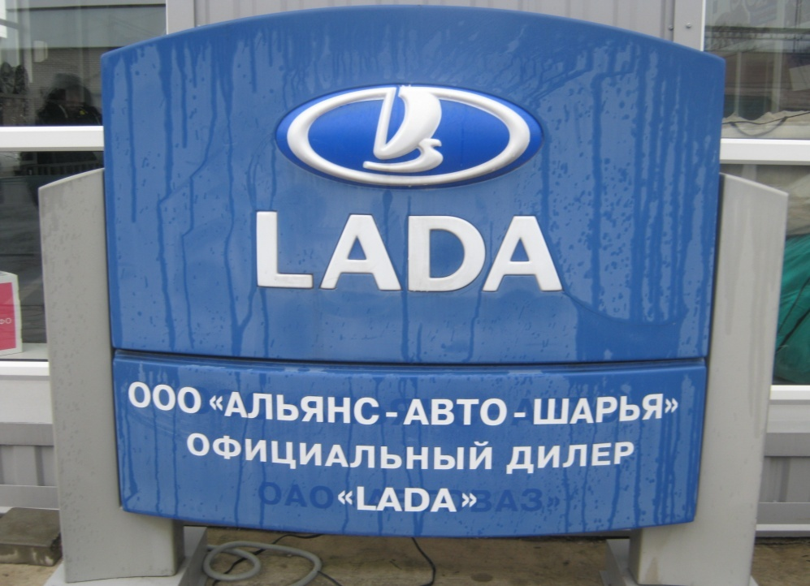
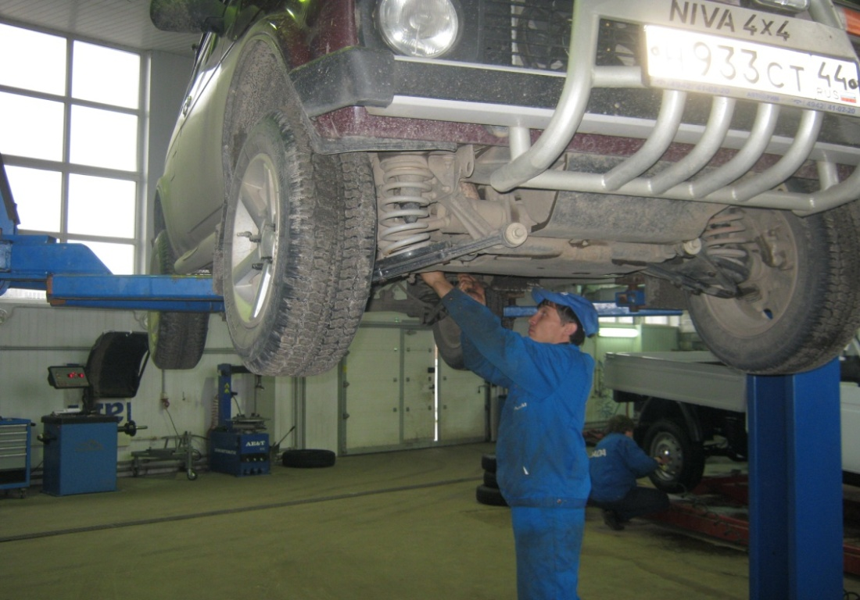
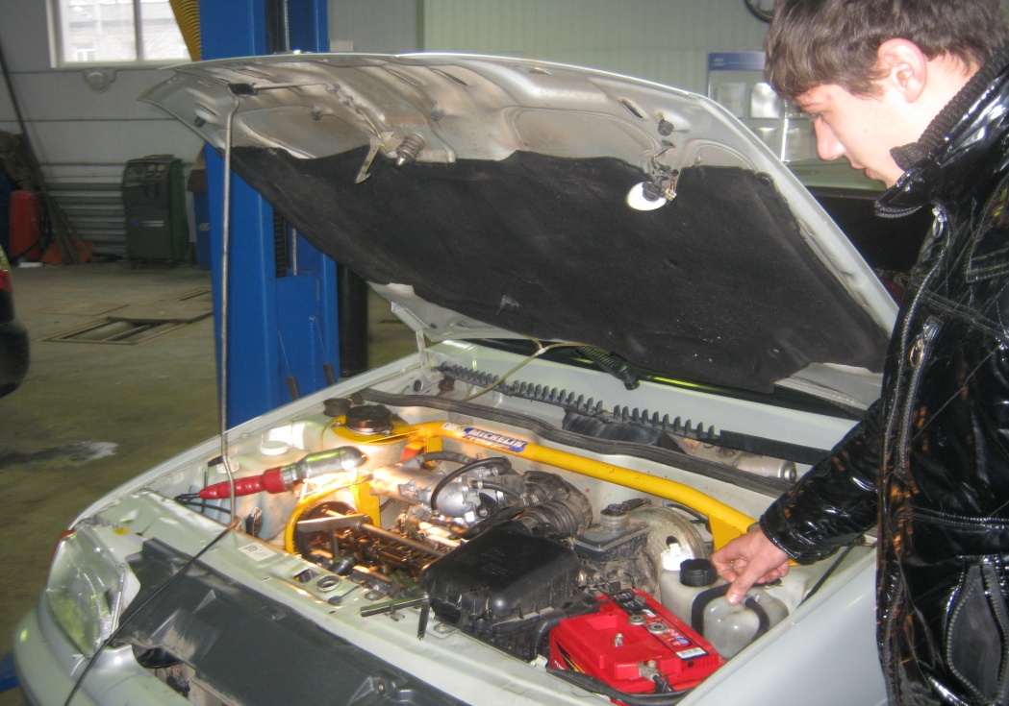

Slide 18
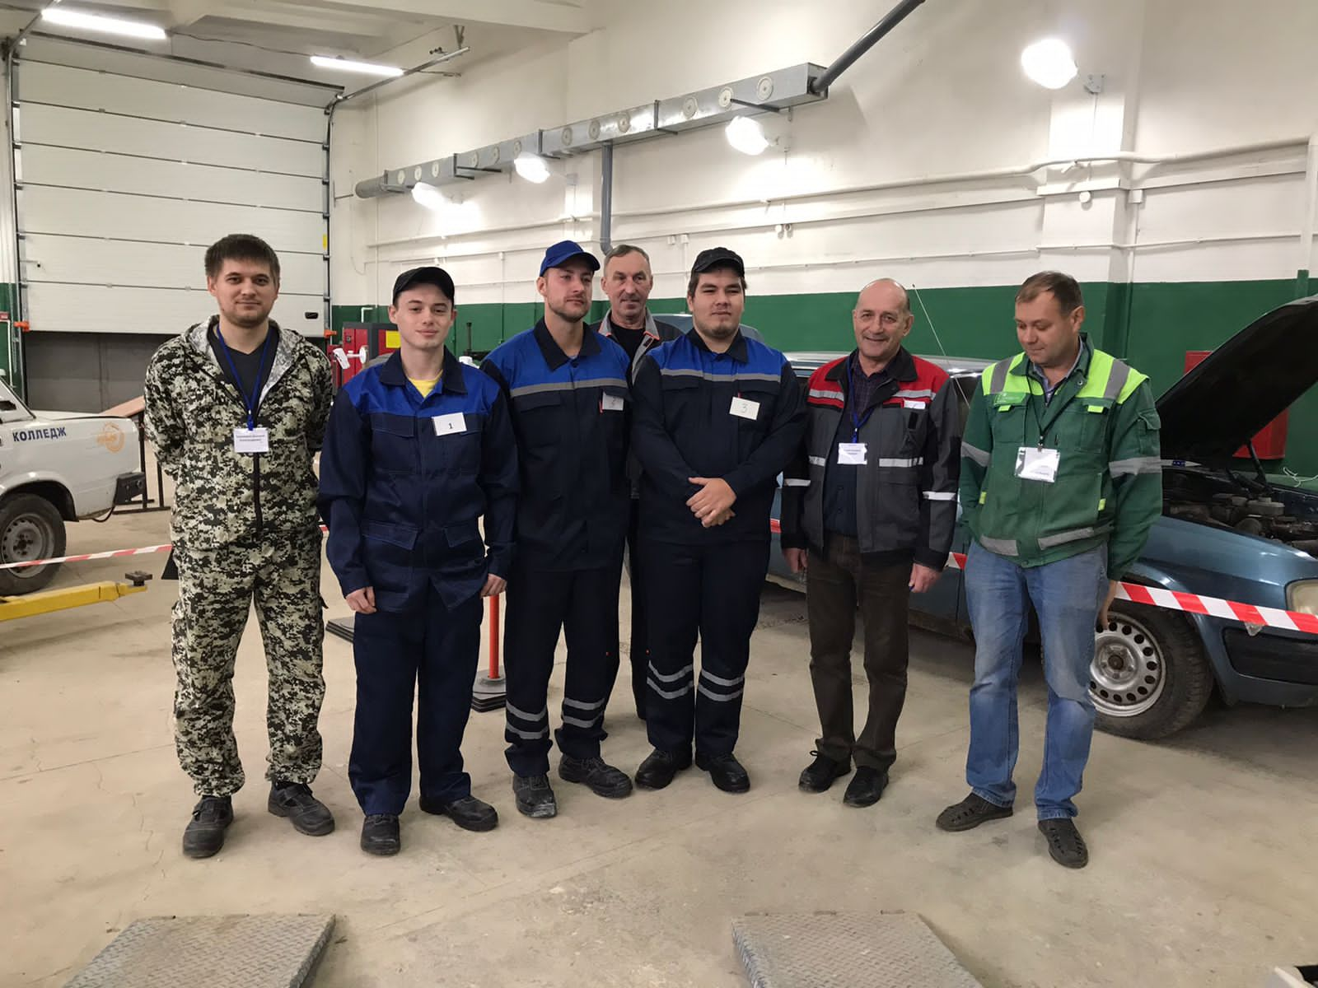
Выпускники отделения на демонстрационном экзамене по техническому обслуживанию и ремонту автомобилей

Slide 19
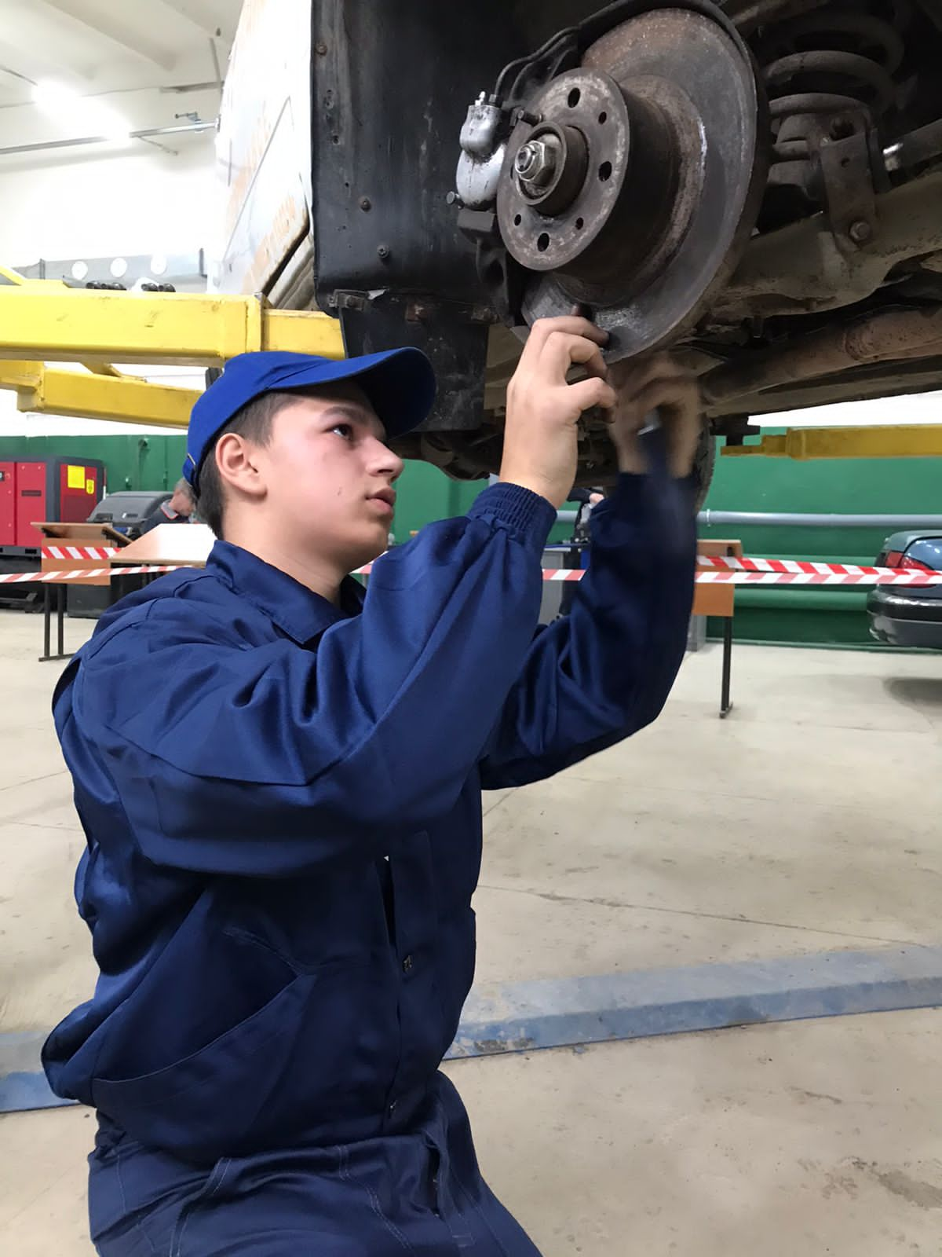
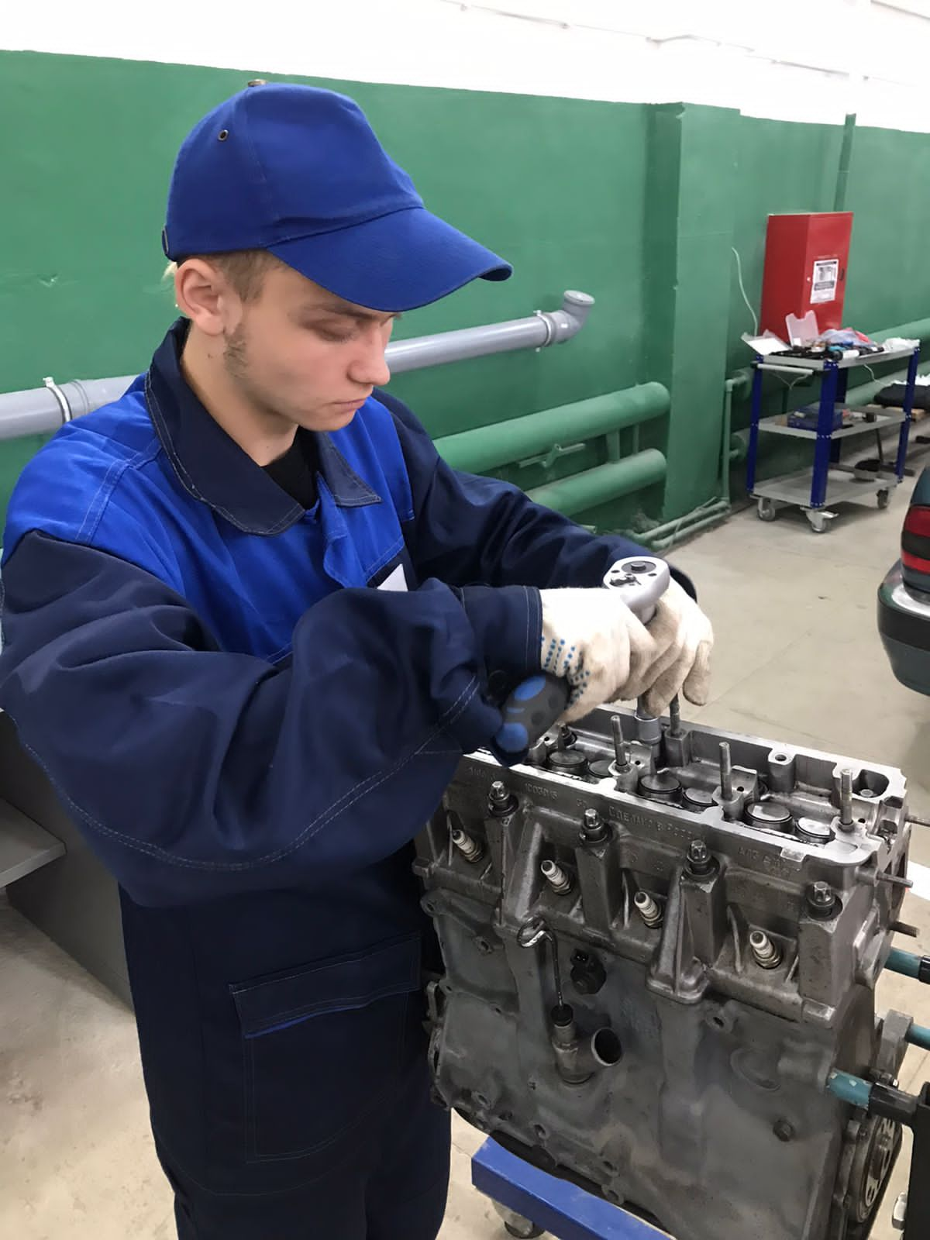
Выпускники отделения на демонстрационном экзамене

Slide 20
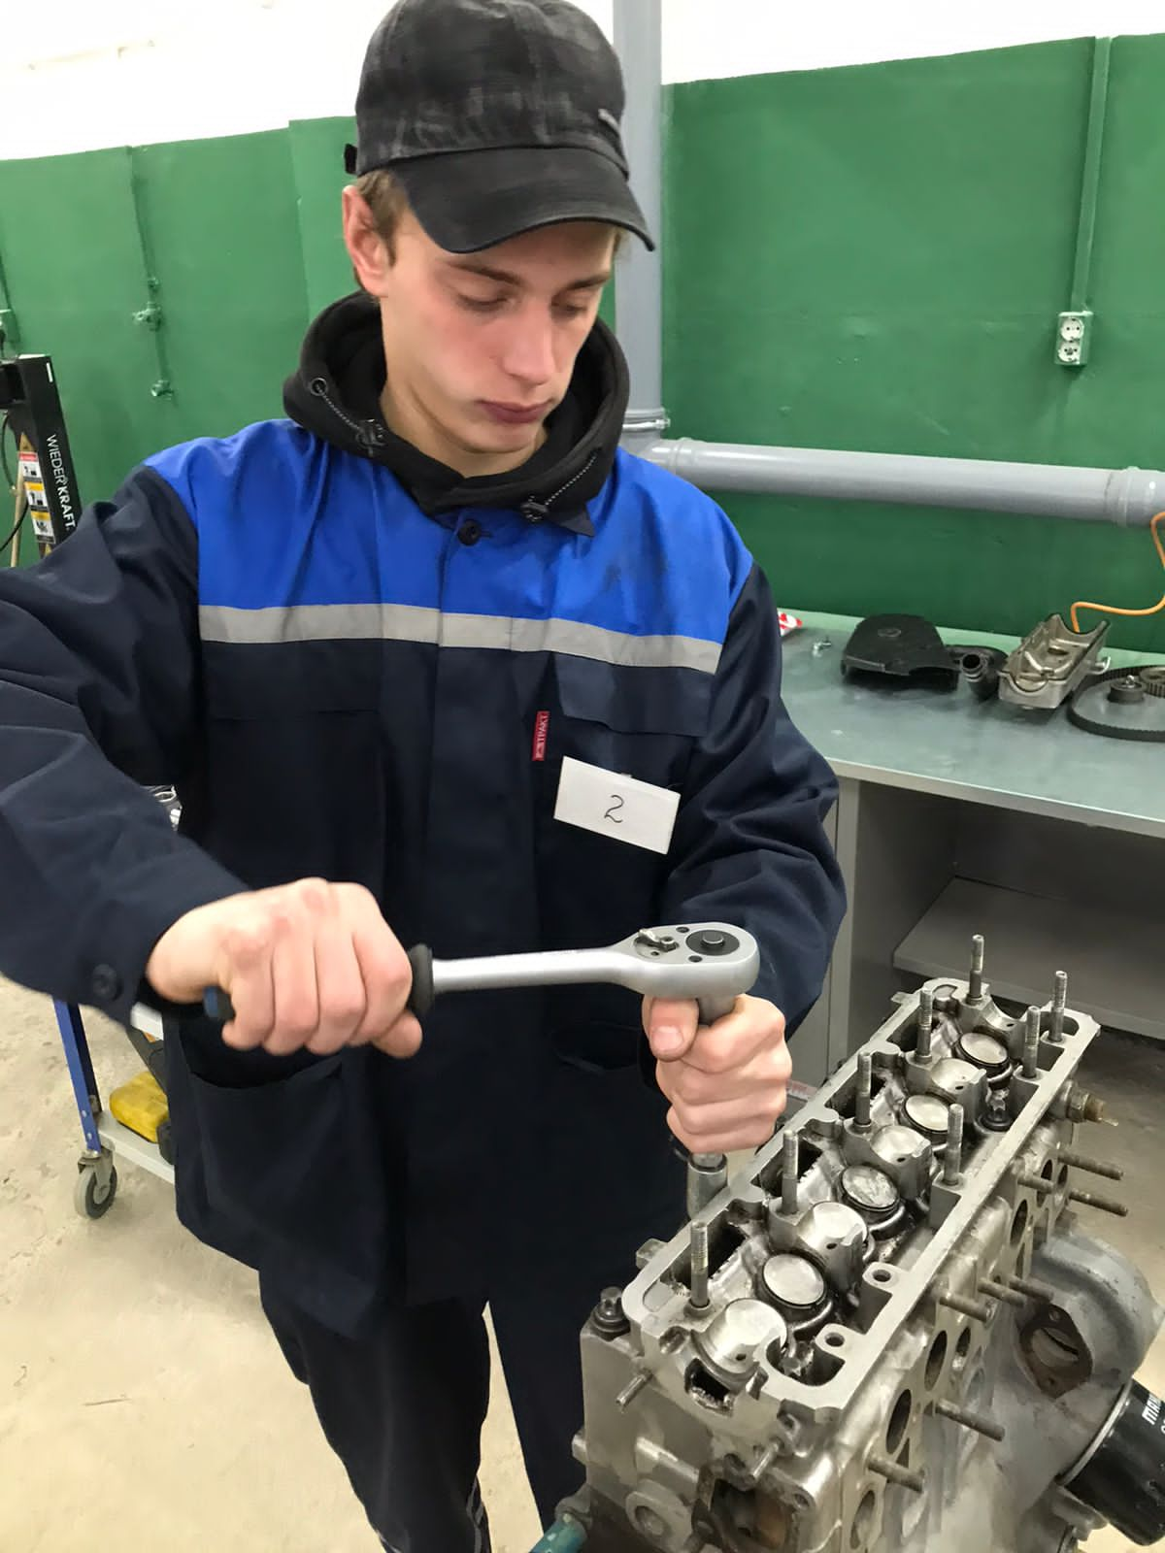
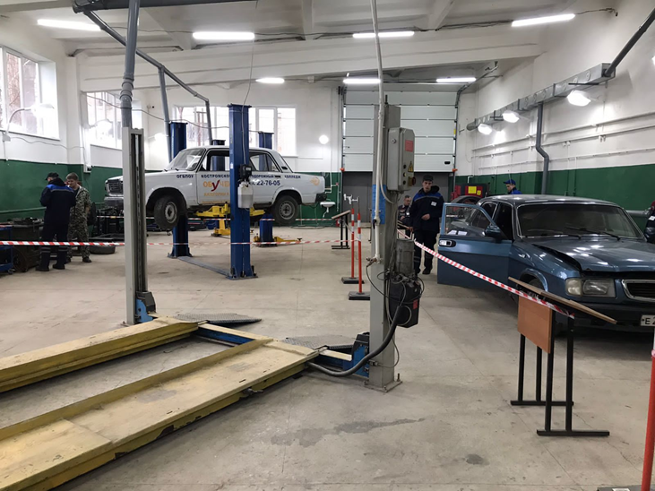
Медов Максим на региональном чемпионате рабочих профессий Ворлдскиллс Россия

Slide 21
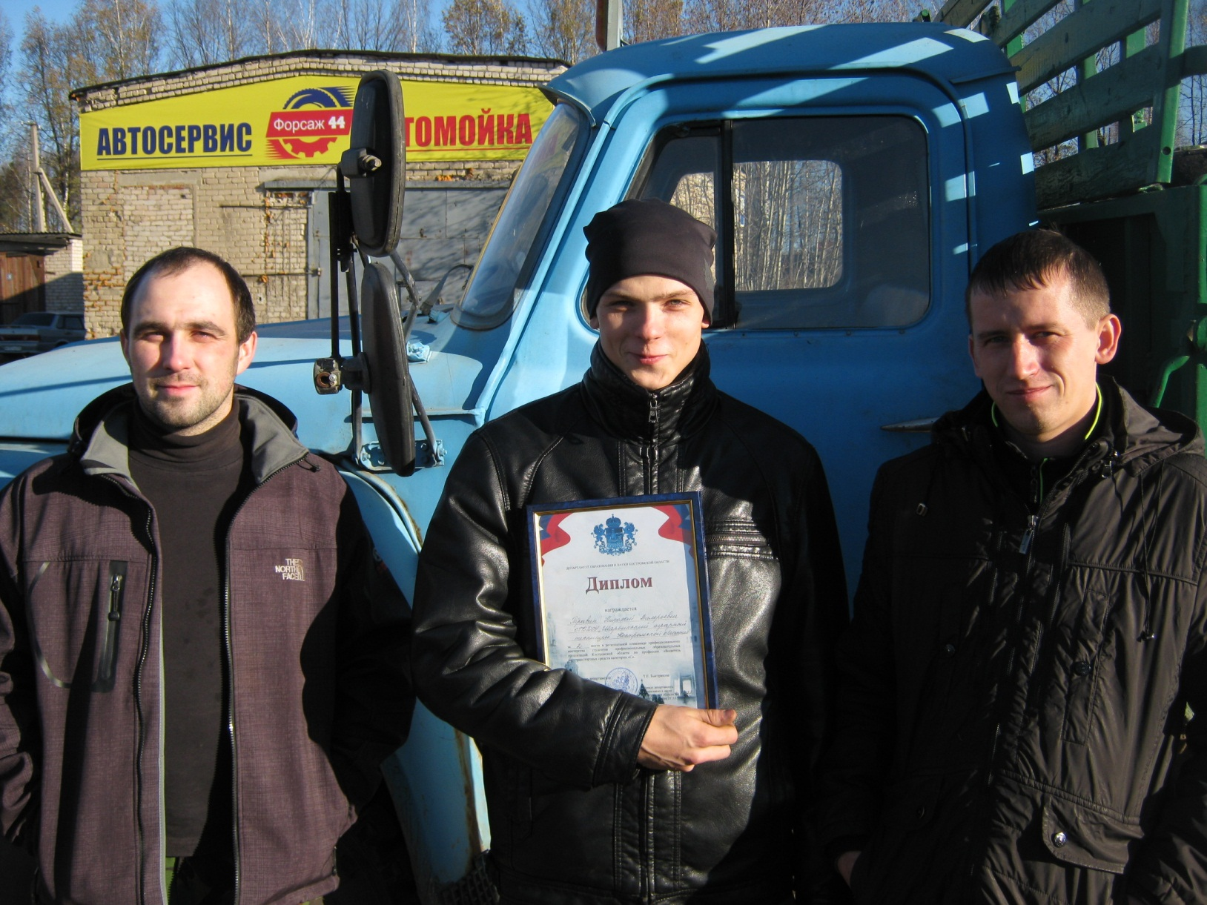
Травин Н. – призер областного конкурса на лучшего водителя

Slide 22
Квалификационная характеристика выпускника
Выпускник должен быть готов к профессиональной деятельности по эксплуатации, техническому обслуживанию и ремонту автомобилей, в качестве техника на предприятиях различных форм собственности.

Slide 23
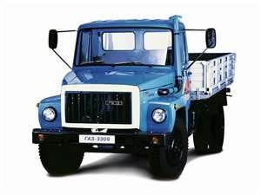
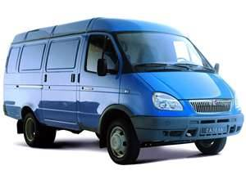

Slide 24
Вы хотите стать механиком?! Тогда поступайте учиться к нам!

Slide 25
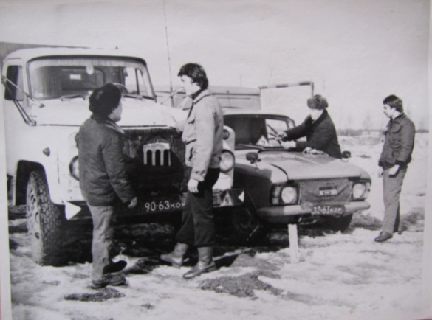
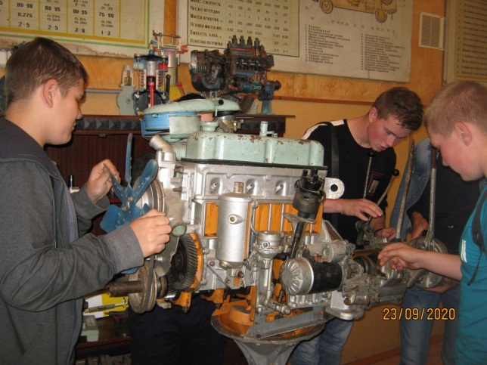

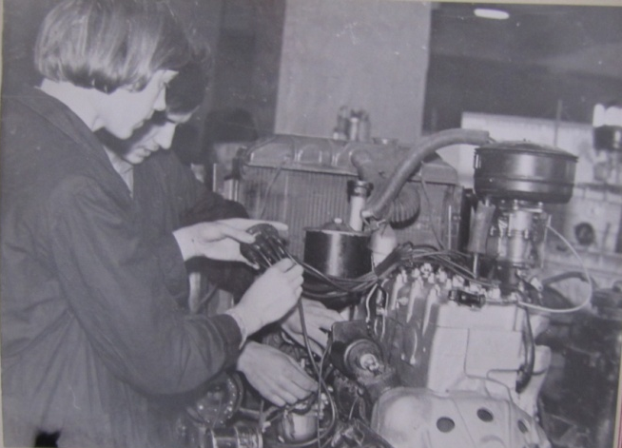

Наш техникум имеет 75-летний практический опыт подготовки техников-механиков !

Slide 26

Спасибо за внимание!

